Slide 1
Produto conceito apresenta:
“FTFS - Bar Maker”
Grupo 06:
- Camilly
- Eduarda
- Gabriel
- Rafael
- Samuel

Slide 2
O que faz?
Nosso produto processa alimentos selecionados trasformando em uma barra proteica comprimida contendo os nutrientes necessarios para uma refeicao completa.

Slide 3
Como funciona?
01
02
02
Identifica
Comprime
Através de sensores, os alimentos são identificados e selecionados.
01
Por meio de vácuo compreensão o conteúdo e reduzido e minimizado.
03
04
03
04
Processa
Finalizacao
Por meio de nano robôs o conteúdo e delicadamente processado e harmonizado.
Por fim, através de um software automatizado, o conteúdo esta pronto.

Slide 4
Manuseio
Ingredientes
Preparo
Separe os alimentos desejados, lave e descasque.
Especifique os nutrientes desejados e aguarde.
Processamento
Consume
Coloque dentro dos compartimento e selecione o modo desejado.
Informe o modo de consumo e proveite!

Slide 5
Beneficios
01
Energia
Tenha disposicao
04
Praticidade
02
Ganhe tempo
Tempo
Uma refeicao rapida
05
Controle
03
Tenha uma dieta nutritiva e equilibrada
Saude
Supra todas suas necessidades

Slide 6
Publico alvo
Pessoas com pouco tempo que buscam uma alimentacao equilibrada e nutritiva capaz de suprir tudas as suas necessidades.

Slide 7
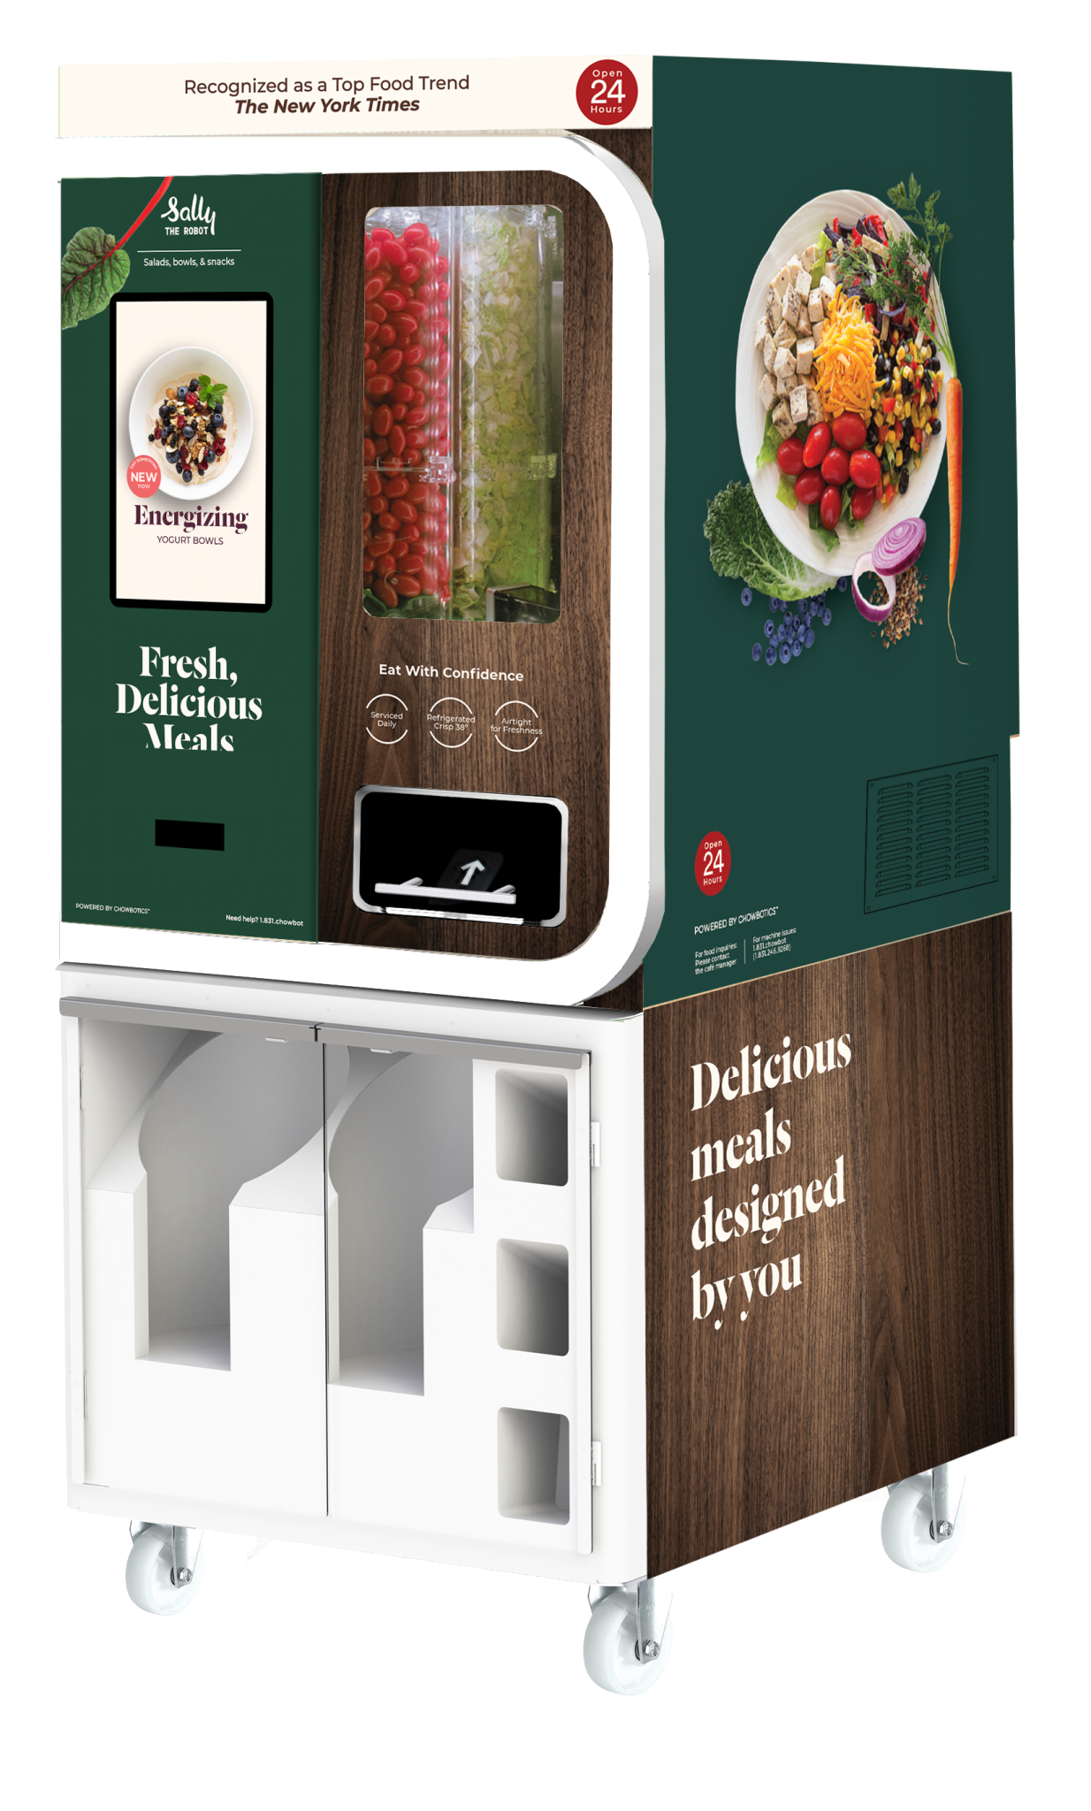
Design Industrial
Variedade
Controle
Acessibilidade
Ecologico
Economico
Leve

Slide 8
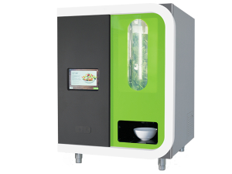
Design Portatil
01
02
Portabilidade
Praticidade
Modelo pratico para uso domestico.
Facil de usar, configurar e limpar.
04
03
Slim model
Acessibilidade
Design minimalista e moderno.
Qualquer pessoa pode manusear facilmente

